Slide 1



ЗАДАЧІ НА
ДОДАВАННЯ
В МЕЖАХ 10

Slide 2





5 + 1 = 6
5 метеликів літають
І на квіточки сідають.
Прилетів іще 1,
Сів на квіточку і він.
Полічи пошвидше всіх
Цих метеликів прудких.

Slide 3
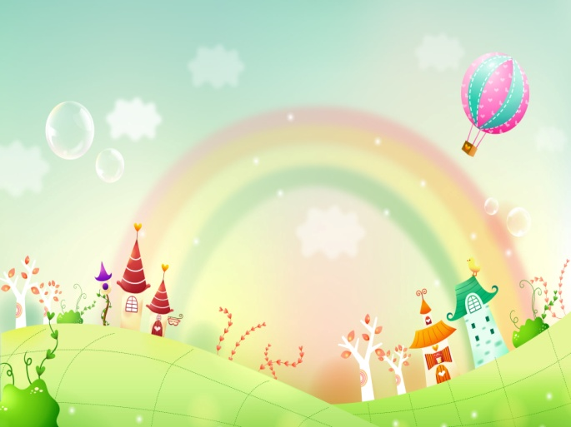
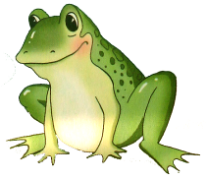
5 + 2 = 7
Скачуть жабки: ква-ква-ква!
Ой, яка м”яка трава!
Тут – 5 жабок, а там – 2.
Скільки жабок на траві?

Slide 4

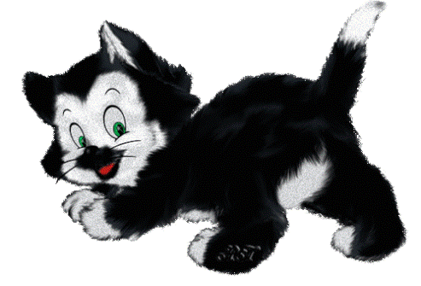
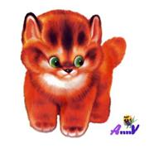
3 + 1 = 4
Три веселі киці
Грались на травиці.
Мурчик теж до них прибіг.
Скільки кошенят усіх?

Slide 5
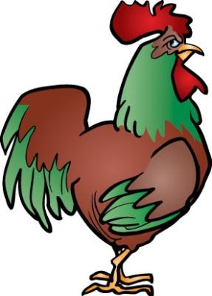
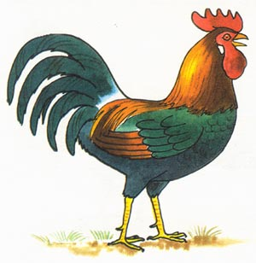
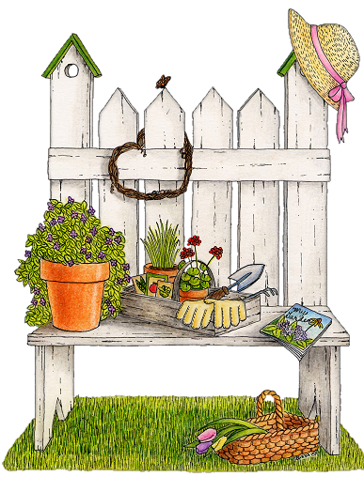
1 + 1 = 2
Півень залетів на тин.
А там – півник ще один.
Скільки півників усіх?
Полічи – но швидше їх.

Slide 6
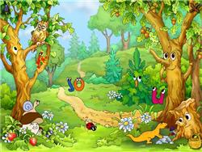

3 + 2 = 5
Ой, грибочки у гайочку
Під осикою стоять.
3 грибочки, 2 грибочки
Разом буде … ?

Slide 7

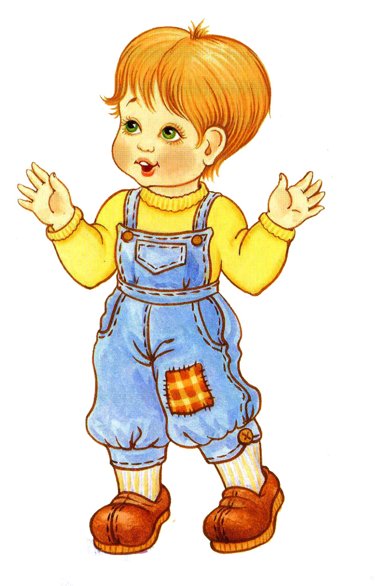
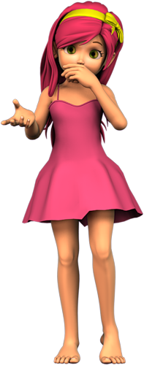
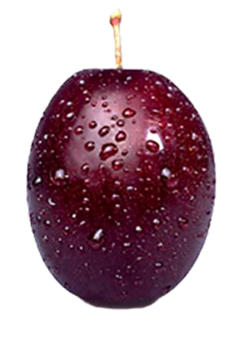
8 + 1 = 9
8 сливок з”їв Семенко
І одну мала Оленка.
Друзі, ви б не полічили,
Скільки сливок діти з”їли?

Slide 8

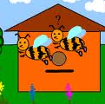
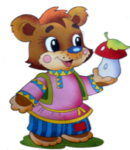
7 + 2 = 9
Що у лісі так гримить?
Робить вулики ведмідь.
Їх зробив він тільки 7
На 2 менше, ніж хотів.
Хто нам може полічити,
Скільки він хотів зробити?

Slide 9
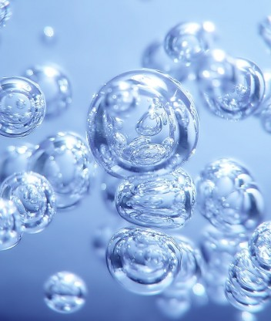
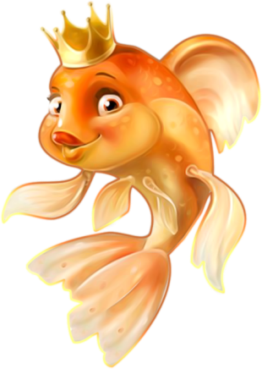

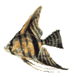
7 + 3 = 10
У акваріумі в школі
Є 7 рибок золоті.
Ще 3 рибки дасть Микола.
Скільки стане їх тоді?

Slide 10
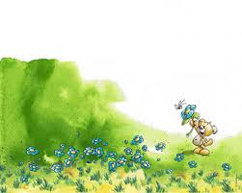


Молодці!
Notes:
Одці!

